Slide 1
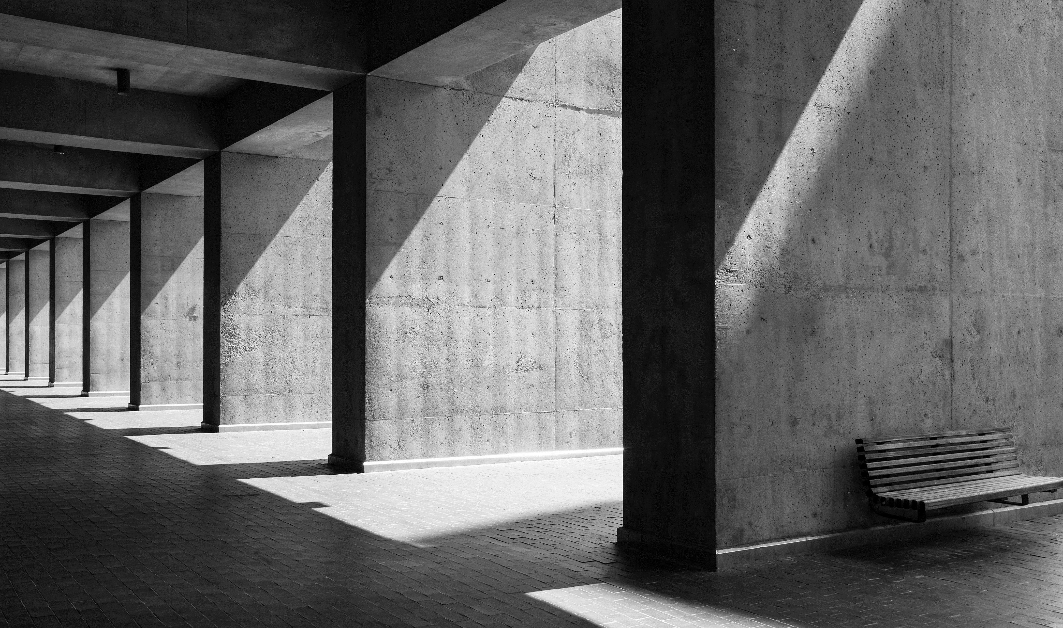
학습 융합소프트웨어
오픈소스 기초설계 (가)_12팀
20200335 김영주
20213061 김석민
copyright © all rights reserved papatalabs

Slide 2
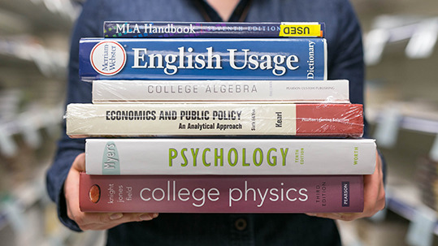
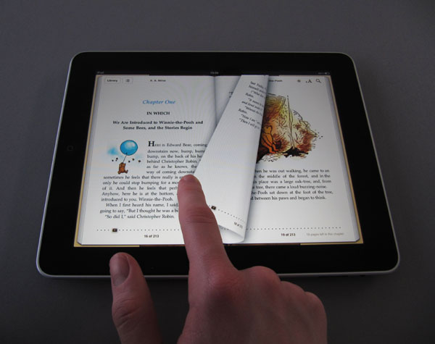
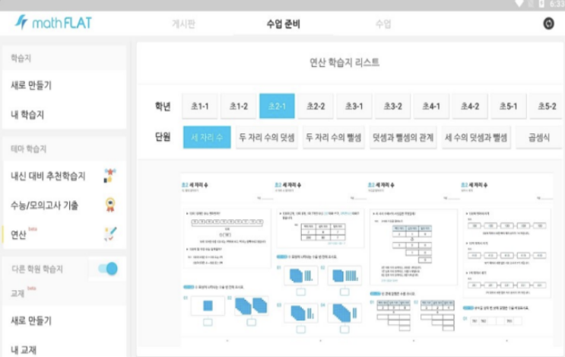
Background
01
사례 분석
02
문제 분석
03
SOLUTION
휴대성의 문제
종이책은 가독성이 매우 뛰어나고 태블릿pdf는 휴대성이 매우 훌륭하다.
학습 콘텐츠 사이트 는 문제를 유형별로 모아서 효과적으로 풀 수 있는 환경을 제공한다.
즉, 각각의 최대 장점은 포기할 수 없다.
이러한 각각의 장점을 한곳에 COMPACT하게 모아 놓은 새로운 SOFTWARE이 필요하다.
종이 책
전공 책의 경우 두껍고, 무겁기 때문에 들고 다니기에 불편함이 있다. 또한 책이 여러 개 면 힘듦은 배가되다.
태블릿 pdf
가독성의 부족
실제 책보다는 읽고 쓰는 것이 불편하다.
예를 들어, 책 페이지를 넘기는 행위나
여러 책을 한꺼번에 보는 것은 실제 책이 여전히 더 편하다.
학습 콘텐츠
사이트
상호 운용성의 부재
유형별 문제를 다양하게 제공하지만, 해당 문제의 정보를 따로 찾아야하는 불편함이 있다.

Slide 3
AIM
종이책과 유사한
page_flip 기능 탑재
문제은행과 퀴즈를 GUI로 제공
페이지 손으로 속도 조절하여 넘기기 구현
전공 책 연습 문제를 프로그램 내에서 풀 수 있도록 구현
새로운 학습 융합소프트웨어를 설계한다.
OCR 알고리즘을 통한
정보 제공
하나의 융합소프트웨어
글자 인식을 통해 프로그램 내에서 바로 웹 검색
교과서 + 필기노트 + 문제풀이 + 웹 검색

Slide 4
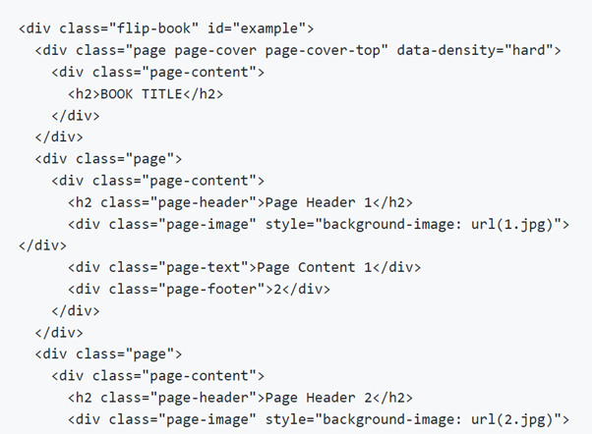




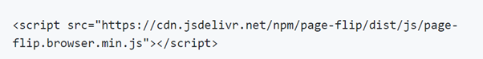
01
Page_flip
Java Script
HTML
Jquery
CSS

Slide 5
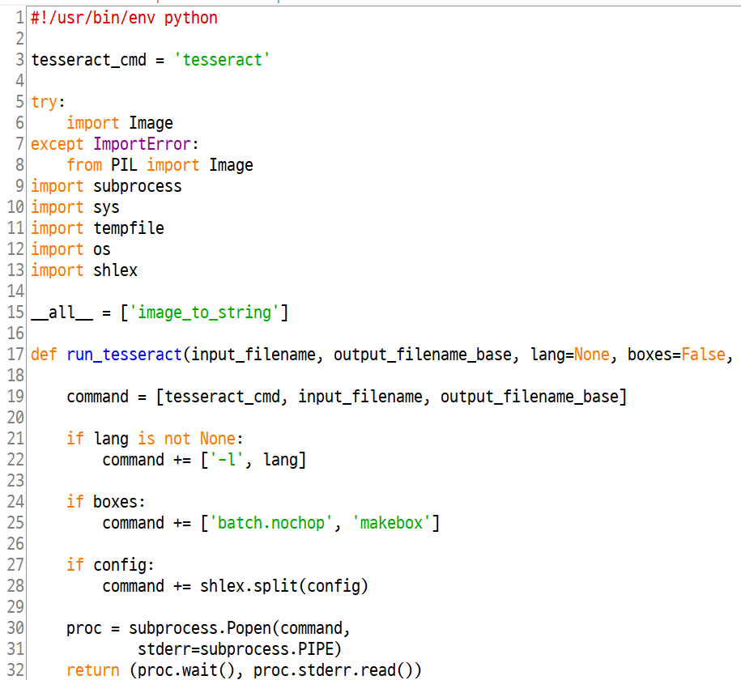
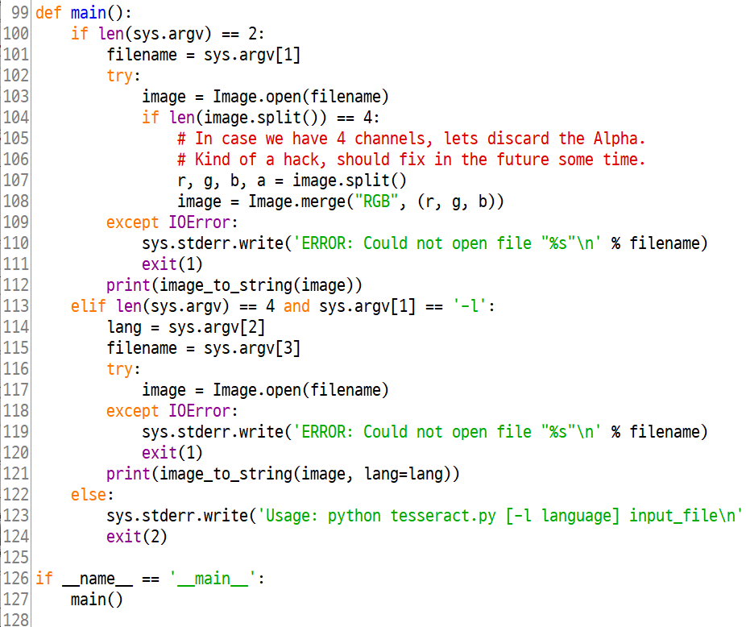



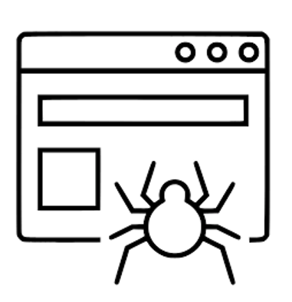
02
OCR 글자인식/
검색
JPG file
Tesseract OCR
Selenium
Crawling

Slide 6
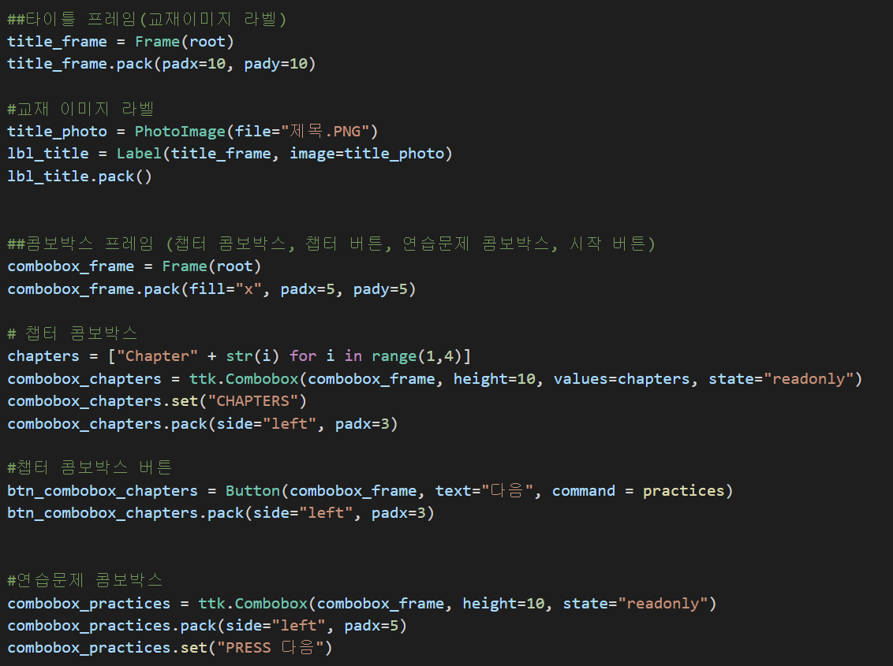
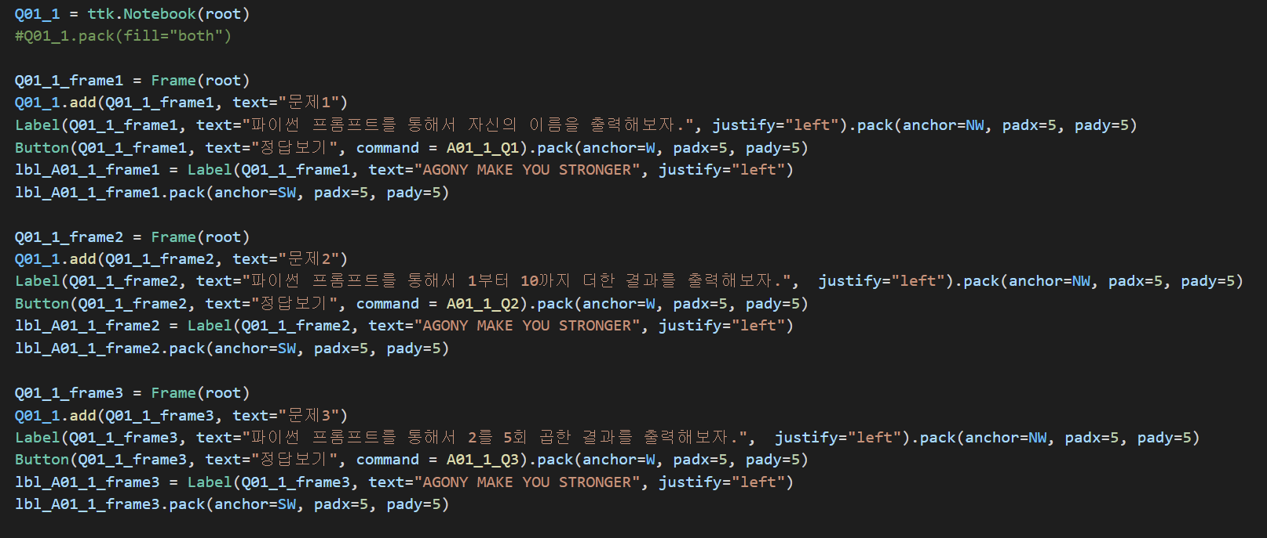
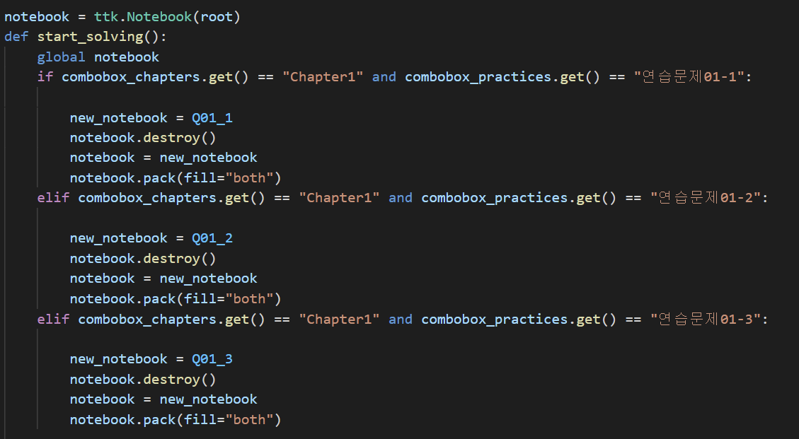

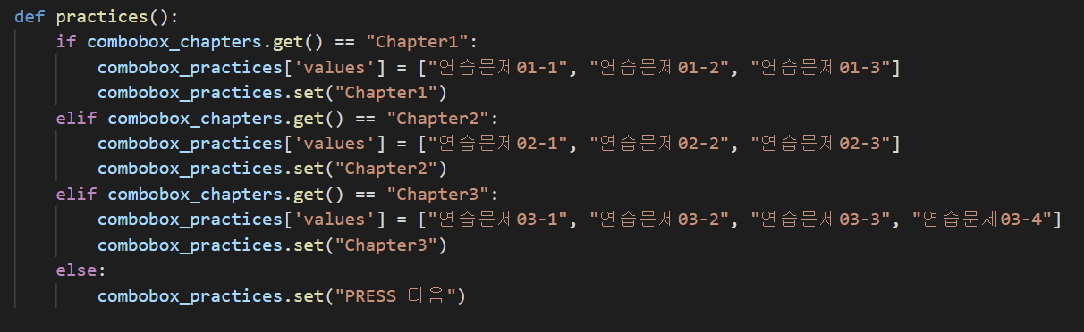
03
문제은행

Slide 7
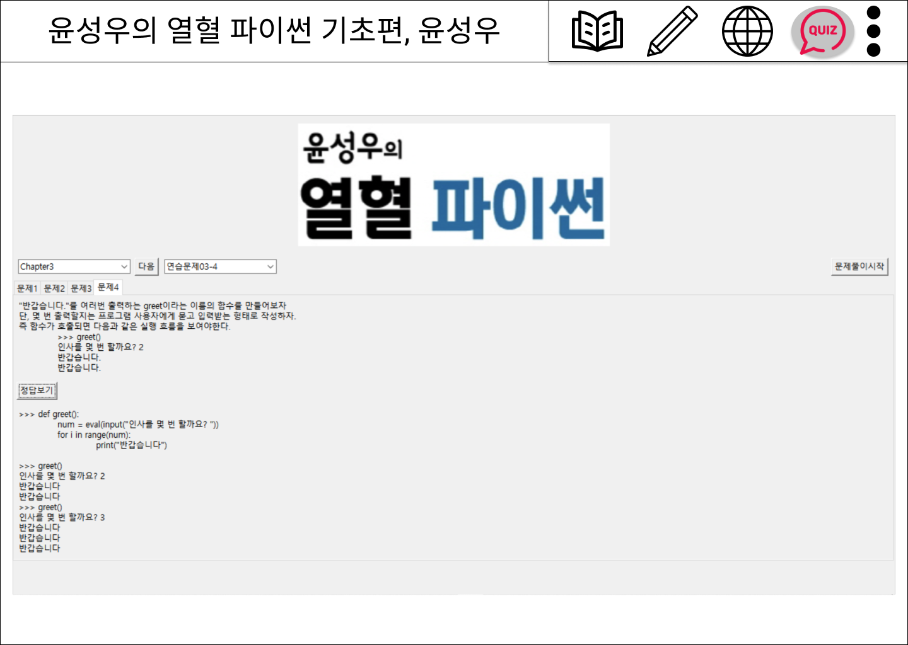
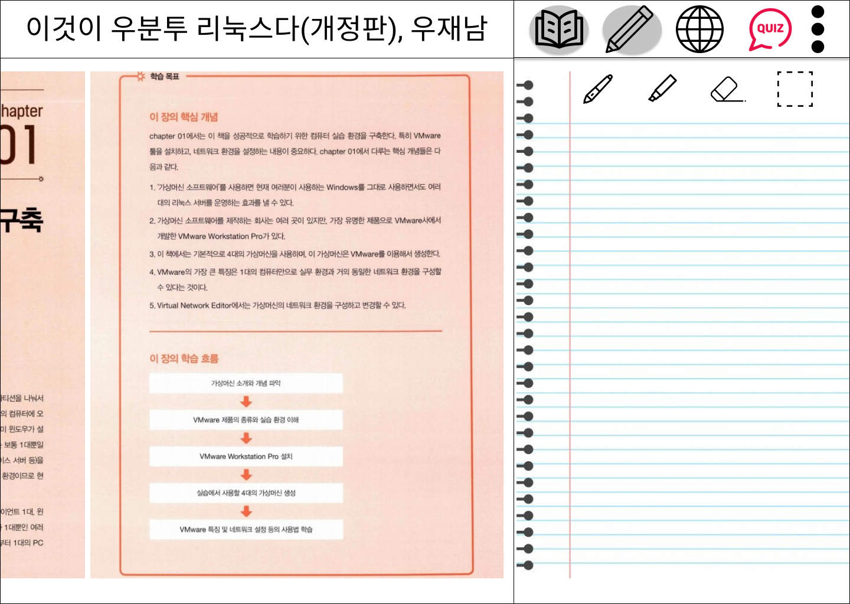
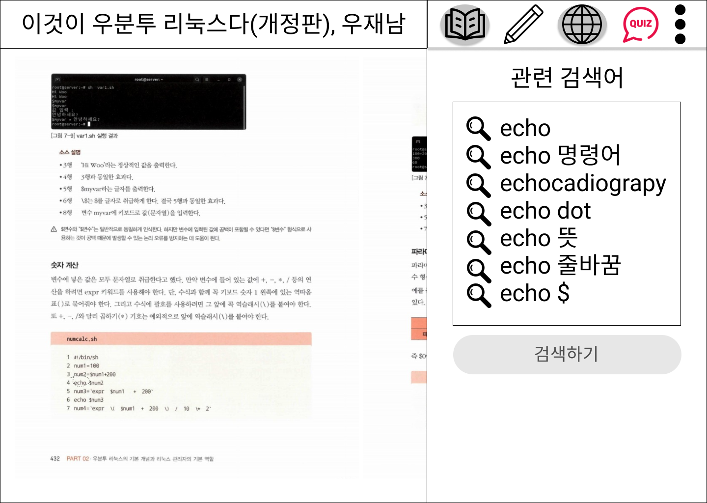
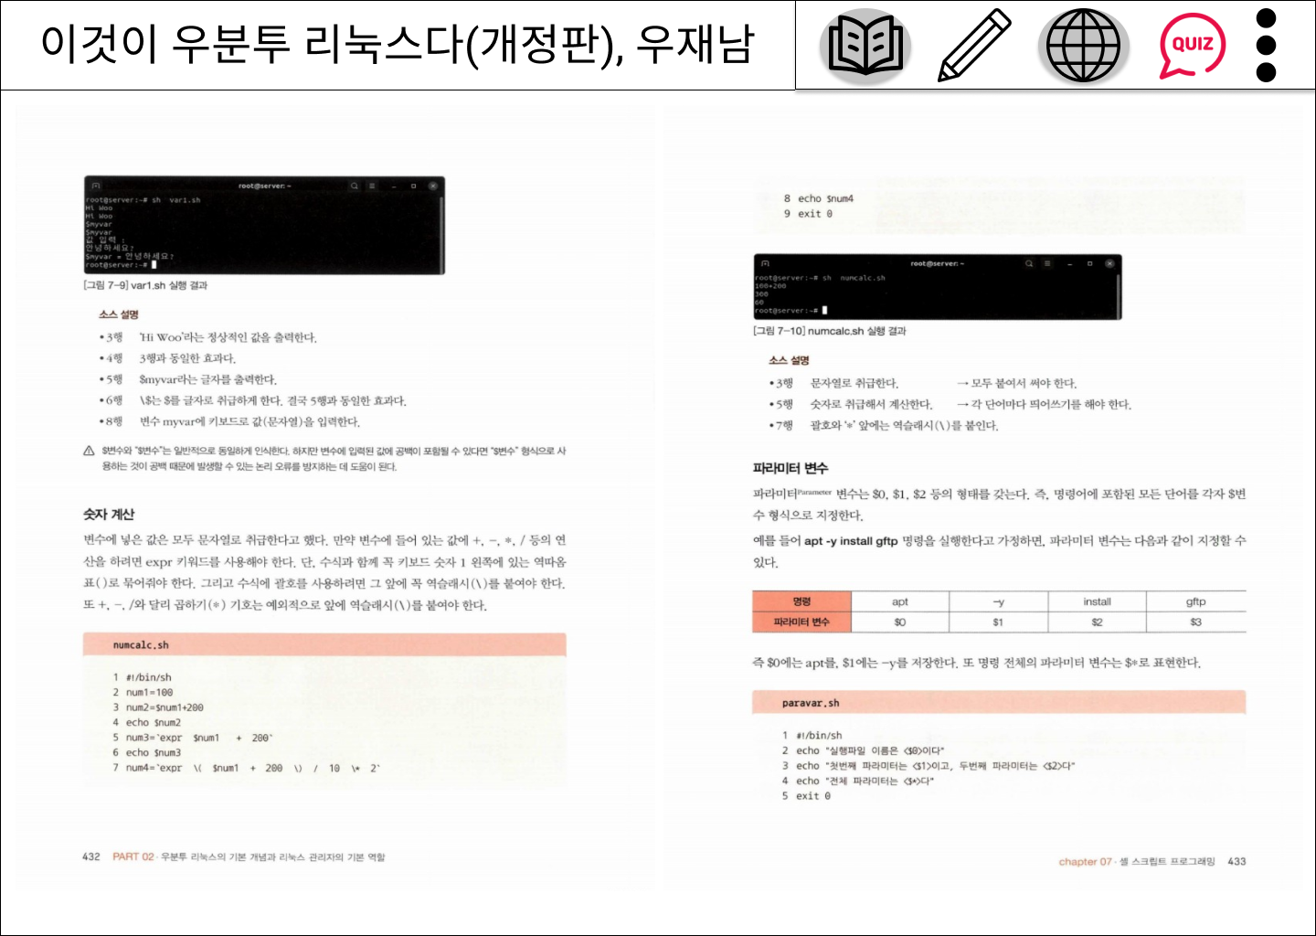
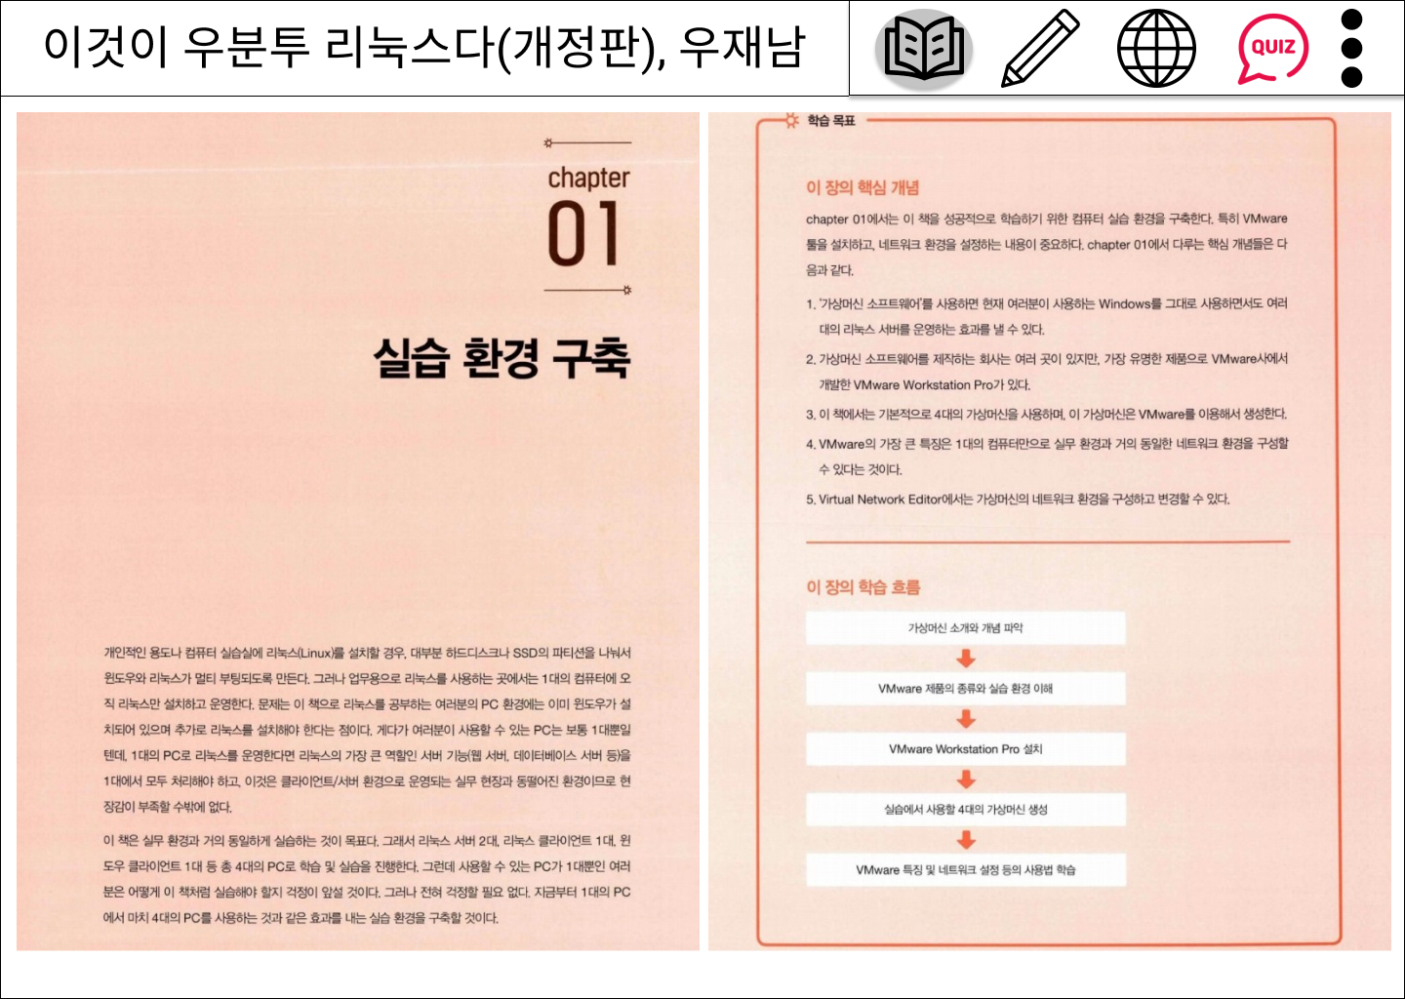
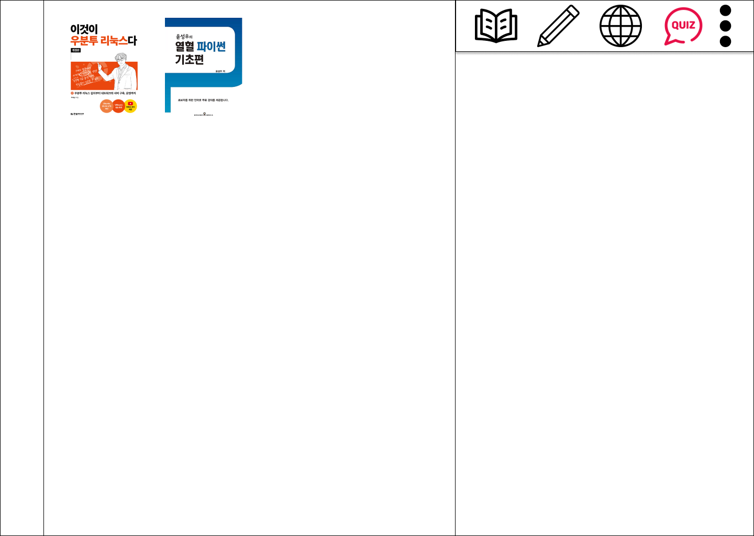
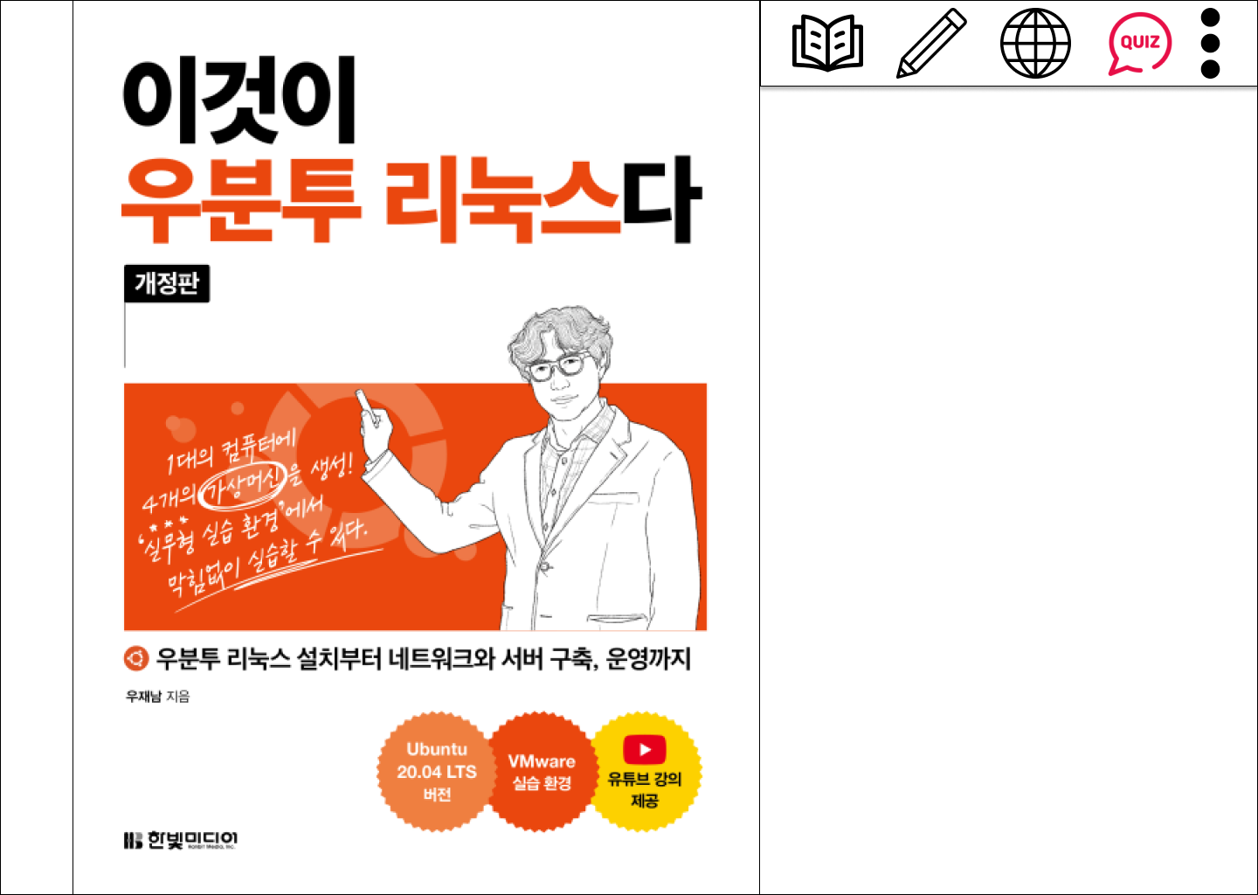


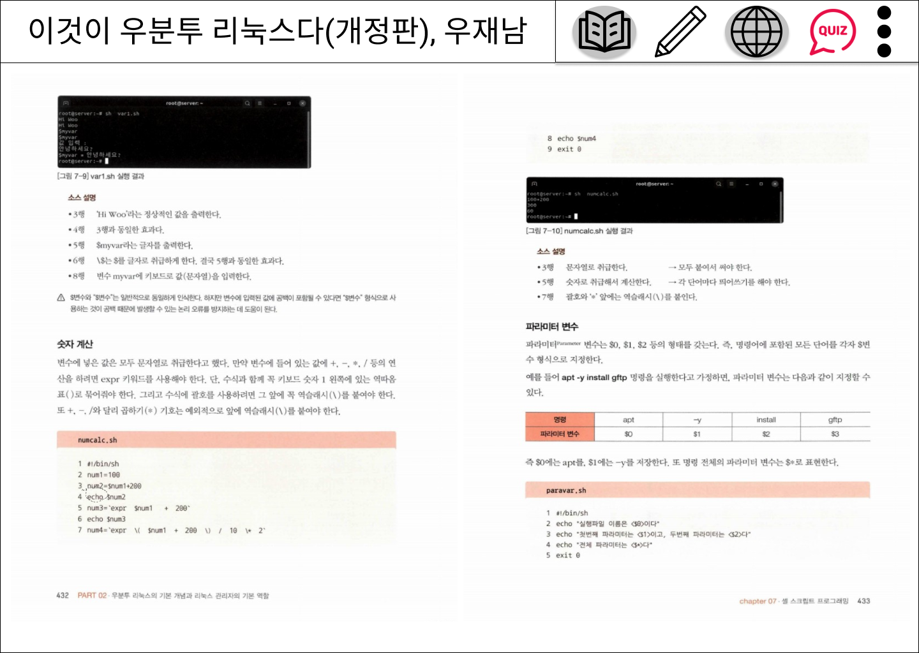
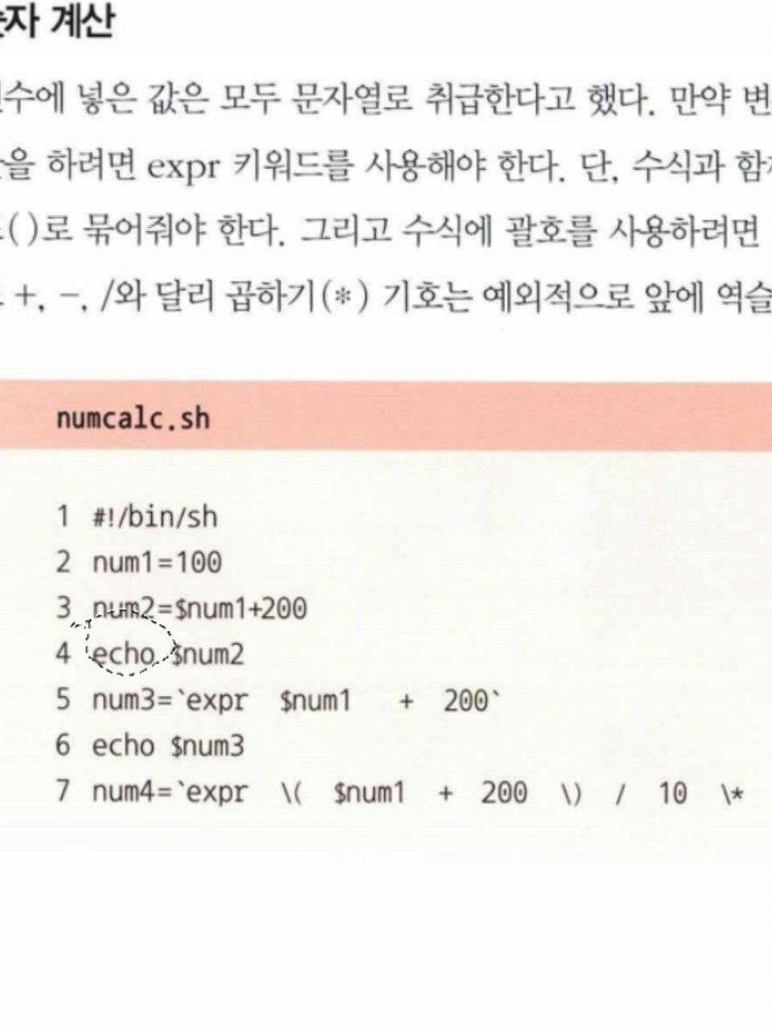
04
완성된 학습 융합 소프트웨어

Slide 8
Reference
- http://www.mediatoday.co.kr/news/articleView.html?idxno=93253
- https://blog.daum.net/tinngem/866
- https://jforj.tistory.com/161
- https://dataonair.or.kr/db-tech-reference/d-lounge/expert-column/?mod=document&uid=54459
- https://github.com/tesseract-ocr/tesseract
- https://niceman.tistory.com/155
- http://indiantechwarrior.com/how-to-install-tesseract-on-windows/
- https://www.flaticon.com/kr/free-icon/jpg_136524
- https://hoho325.tistory.com/266
- https://www.flaticon.com/kr/free-icon/digital-pen_1825931
- https://icon-icons.com/ko/%EC%95%84%EC%9D%B4%EC%BD%98/javascript/130900
- https://www.flaticon.com/kr/free-icon/html-5_919827
- https://cafe.naver.com/cstudyjava/113904
- 윤성우, “윤성우의 열혈 파이썬 기초 편” Orange Media.
- 우재남, “이것이 우분투 리눅스다“ 한빛미디어

Slide 9
Appendix
Page_flip 일반속도 시연 영상: https://github.com/YoungjooGim/Lab3_20200335_20213061/blob/main/preview%20video/pageflip_1.mp4
Page_flip 배속 시연 영상: https://github.com/YoungjooGim/Lab3_20200335_20213061/blob/main/preview%20video/pageflip_2.mp4
문제은행 시연영상: https://github.com/YoungjooGim/Lab3_20200335_20213061/blob/main/preview%20video/Exercise_GUI.mp4

Slide 10
END OF DOCUMENT
THANK YOU
copyright © all rights reserved papatalabs

